Slide 1

การขับเคลื่อนองค์กรคุณธรรม
ประจำปีงบประมาณ พ.ศ. 2566
กองทัณฑปฏิบัติ

Slide 2
ผลการดำเนินกิจกรรมตามคุณธรรมเป้าหมาย
กองทัณฑปฏิบัติ กรมราชทัณฑ์
ประจำปีงบประมาณ พ.ศ. 2566
ตามที่กองทัณฑปฏิบัติ กรมราชทัณฑ์ ได้มีการระดมความเห็นร่วมกัน เพื่อกำหนด
“ปัญหาที่อยากแก้” และ “ความดีที่อยากทำ” ภายใต้คุณธรรมเป้าหมาย 5 ประการ พอเพียง วินัย สุจริต จิตอาสา และกตัญญู พร้อมทั้งมีการประกาศเจตนารมณ์ร่วมกัน เพื่อพัฒนาให้เป็นองค์กรคุณธรรม จึงได้กำหนดกิจกรรมเป้าหมายของกองทัณฑปฏิบัติ ประกอบด้วยกิจกรรม ดังนี้
ปัญหาที่อยากแก้
1. การใช้ทรัพยากรอย่างคุ้มค่า : เพื่อส่งเสริมให้บุคลากรใช้ทรัพยากรที่มีอยู่อย่างจำกัดให้คุ้มค่า
2. วินัยการแต่งกายของข้าราชการ : เพื่อส่งเสริมให้บุคลากรสามารถเป็นแบบอย่างที่ดีในเรื่องของวินัยข้าราชการ และส่งเสริมภาพลักษณ์ของกรมราชทัณฑ์
3. วินัยจราจรในกรมราชทัณฑ์ : เพื่อส่งเสริมบุคลากรเคารพกฎจราจร เพื่อสร้างความปลอดภัยให้กับตนเอง และผู้ใช้ถนน
4. สวัสดิการความเป็นอยู่ของเจ้าหน้าที่ส่วนกลางกรมราชทัณฑ์ : เพื่อให้คำนึงถึงสวัสดิการความเป็นอยู่ของเจ้าหน้าที่ส่วนกลางกรมราชทัณฑ์ที่ไม่มีรายได้จากค่าเสี่ยงภัย หรือค่าเวรรักษาการณ์เหมือนเรือนจำ/ทัณฑสถาน โดยเฉพาะข้าราชการบรรจุใหม่
ความดีที่อยากทำ
1. มีความจงรักภักดีต่อสถาบันพระมหากษัตริย์ และดำเนินชีวิตตามแนวทางเศรษฐกิจพอเพียง : เพื่อส่งเสริมให้บุคลากรเป็นแบบอย่างที่ดีในการดำเนินการตามนโยบายต่างๆ และสามารถสร้างความเชื่อมั่นให้กับหน่วยงานอื่นๆ ปฏิบัติตามได้
2. ปฏิบัติหน้าที่ด้วยความซื่อสัตย์ สุจริต : เพื่อส่งเสริมให้บุคลากรมีจิตสำนึก และมีค่านิยมในการปฏิบัติราชการขององค์กรอย่างมีคุณภาพ มีคุณธรรม และความรับผิดชอบในการป้องกันการทุจริต ประพฤติมิชอบ
3. มีจิตอาสา ช่วยเหลือสังคม บำเพ็ญประโยชน์ตามโอกาสต่างๆ : เพื่อส่งเสริมให้บุคลากรมีความเอื้อเฟื้อเผื่อแผ่ และทำเพื่อประโยชน์ส่วนรวม รู้จักการให้ และไม่เห็นแก่ประโยชน์ส่วนตน
4. มีความรักสามัคคีภายในองค์กร : เพื่อส่งเสริมให้บุคลากรมีวัฒนธรรมองค์กรที่แข็งแกร่ง และส่งเสริมสภาพแวดล้อมการทำงานรู้สึกมีความสนุกกับสถานที่ทำงานในทุกวัน ส่งผลให้การทำงานมีประสิทธิภาพมากขึ้น
5. การสร้างวัฒนธรรมองค์กร : เพื่อเป็นการสร้างขวัญ และกำลังใจให้กับบุคลากรให้ปฏิบัติหน้าที่ให้เป็นไปในแนวทางเดียวกัน
6. การร่วมแสดงความยินดีและขอพรผู้ใหญ่หรือผู้บังคับบัญชาตามเทศกาลหรือโอกาส : เพื่อความเป็นสิริมงคลกับบุคลากร และแสดงออกถึงความเคารพต่อผู้ใหญ่หรือผู้บังคับบัญชา

Slide 3
ปัญหาที่อยากแก้

Slide 4
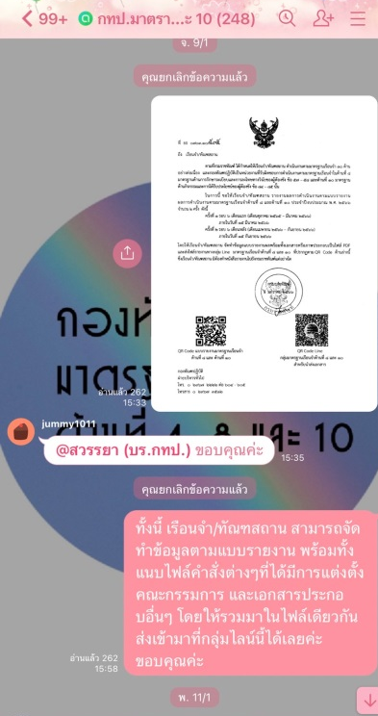
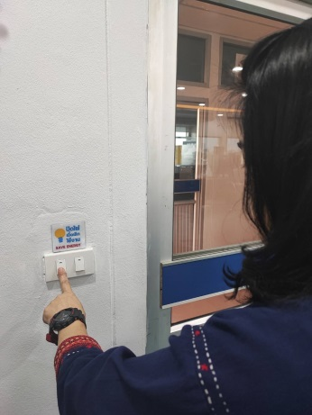

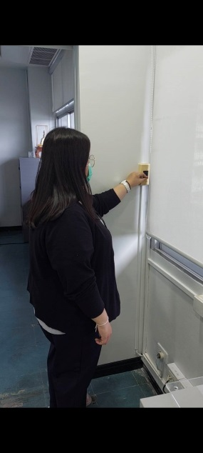
การใช้ทรัพยากรอย่างคุ้มค่า
วัตถุประสงค์ เพื่อส่งเสริมให้บุคลากรใช้ทรัพยากรที่มีอยู่
อย่างจำกัดให้คุ้มค่า
ผลการดำเนินงาน ประชาสัมพันธ์ให้เจ้าหน้าที่ตระหนักถึง
การใช้ทรัพยากรอย่างคุ้มค่า
ผลสำเร็จของการดำเนินงาน
1. กองทัณฑปฏิบัติสามารถใช้ทรัพยากรได้อย่างคุ้มค่า ผลจากการใช้ QR – Code แทนการส่งรายงานเป็นเอกสาร สามารถลดปริมาณการใช้กระดาษในหน่วยงานและเรือนจำ/ทัณฑสถาน
เป็นการประหยัดทรัพยากรธรรมชาติและรวดเร็วในการรายงาน
2. เจ้าหน้าที่กองทัณฑปฏิบัติ ร่วมกันปิดอุปกรณ์ไฟฟ้าทุกชนิดหลังจากการใช้งาน เพื่อลดการใช้พลังงานไฟฟ้าได้เป็นอย่างดี
ปัจจัยที่ทำให้บรรลุเป้าหมาย
เจ้าหน้าที่กองทัณฑปฏิบัติทุกคนตระหนักถึงการใช้ทรัพยากรให้คุ้มค่า และให้ความร่วมมือกันลดการใช้พลังงานไฟฟ้าได้
เป็นอย่างดี

Slide 5
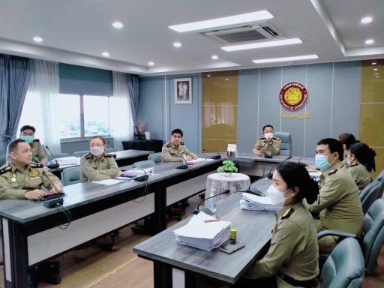
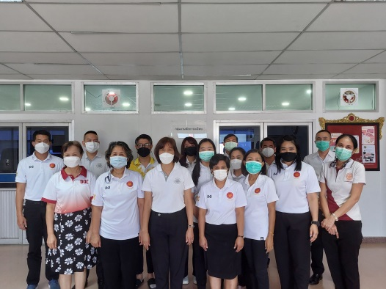
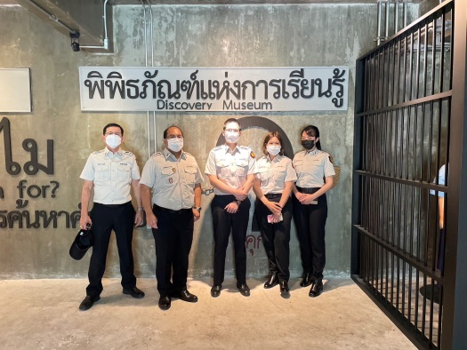
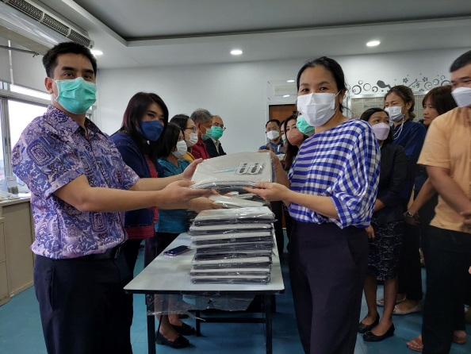
วินัยการแต่งกายของข้าราชการ
วัตถุประสงค์ เพื่อส่งเสริมให้บุคลากรสามารถเป็นแบบอย่างที่ดีในเรื่องของวินัยข้าราชการ
และส่งเสริมภาพลักษณ์ของกรมราชทัณฑ์
ผลการดำเนินงาน สร้างการรับรู้ให้กับเจ้าหน้าที่ได้ปฏิบัติตามระเบียบขององค์กร
ผลสำเร็จของการดำเนินงาน
เจ้าหน้าที่กองทัณฑปฏิบัติ แต่งกายตามระเบียบขององค์กรอย่างเคร่งครัด
ปัจจัยที่ทำให้บรรลุเป้าหมาย เจ้าหน้าที่กองทัณฑปฏิบัติ
ทุกคนให้ความร่วมมือเป็นอย่างดี

Slide 6
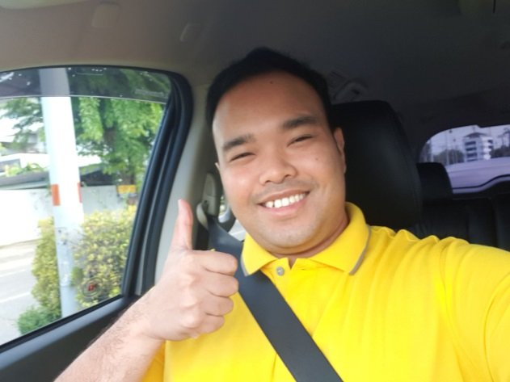
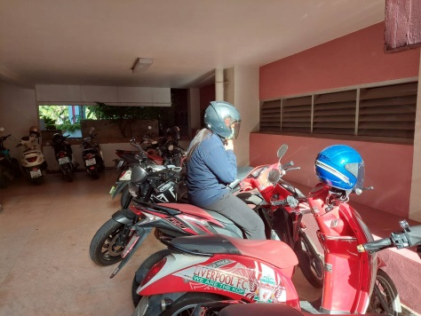
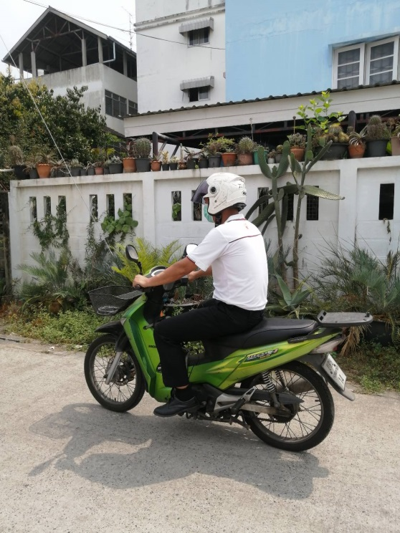

การสร้างวินัยจราจร
วัตถุประสงค์ เพื่อส่งเสริมบุคลากรเคารพกฎจราจร
เพื่อสร้างความปลอดภัยให้กับตนเอง และผู้ใช้ถนน
ผลการดำเนินงาน สร้างการรับรู้ให้กับเจ้าหน้าที่ได้ปฏิบัติ
ตามกฎจราจร
ผลสำเร็จของการดำเนินงาน เจ้าหน้าที่กองทัณฑปฏิบัติ
เคารพกฎจราจร เพื่อสร้างความปลอดภัยของผู้ขับขี่ และผู้ใช้ถนน
ปัจจัยที่ทำให้บรรลุเป้าหมาย เจ้าหน้าที่กองทัณฑปฏิบัติ
ทุกคนให้ความร่วมมือเป็นอย่างดี

Slide 7
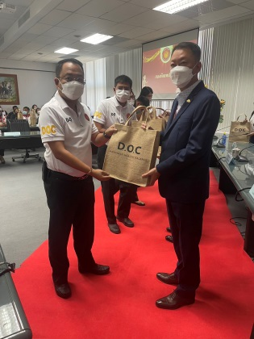
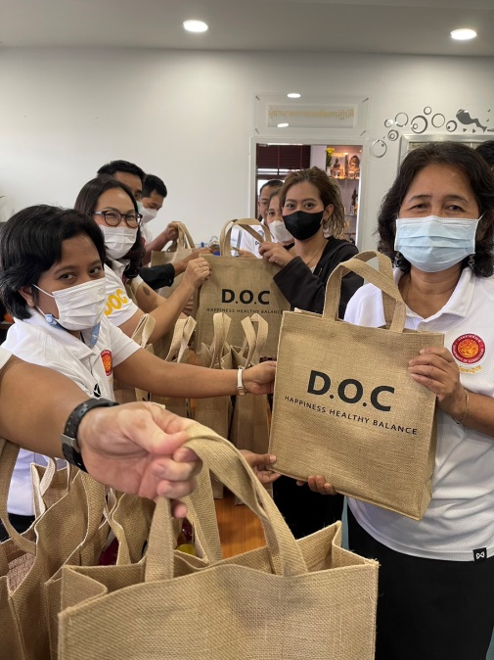
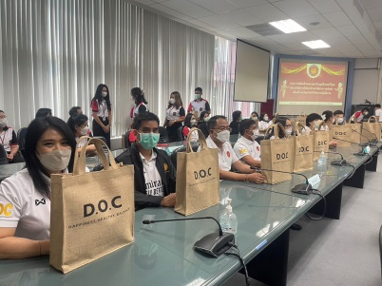
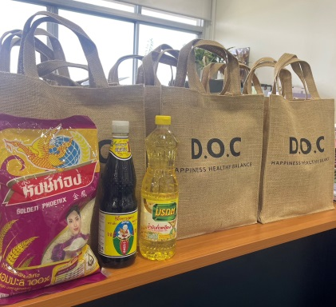
สวัสดิการความเป็นอยู่ของเจ้าหน้าที่ส่วนกลางกรมราชทัณฑ์
วัตถุประสงค์ เพื่อให้คำนึงถึงสวัสดิการความเป็นอยู่ของเจ้าหน้าที่ส่วนกลางกรมราชทัณฑ์ที่ไม่มีรายได้จากค่าเสี่ยงภัย หรือค่าเวรรักษาการณ์เหมือนเรือนจำ/ทัณฑสถาน โดยเฉพาะข้าราชการ
บรรจุใหม่
ผลการดำเนินงาน กรมราชทัณฑ์ได้จัดสวัสดิการให้กับเจ้าหน้าที่ส่วนกลางกรมราชทัณฑ์ เช่น ข้าวสาร อาหารแห้ง น้ำมันพืช น้ำปลา น้ำตาล เป็นประจำทุกเดือน
ผลสำเร็จของการดำเนินงาน เจ้าหน้าที่กองทัณฑปฏิบัติทุกคน ได้รับของสวัสดิการเจ้าหน้าที่จากกรมราชทัณฑ์ และเป็นการสร้างขวัญกำลังใจให้กับเจ้าหน้าที่
ปัจจัยที่ทำให้บรรลุเป้าหมาย กองทัณฑปฏิบัติได้รับความอนุเคราะห์จากกรมราชทัณฑ์ในการจัดหาสวัสดิการสำหรับเจ้าหน้าที่

Slide 8
ความดีที่อยากทำ

Slide 9
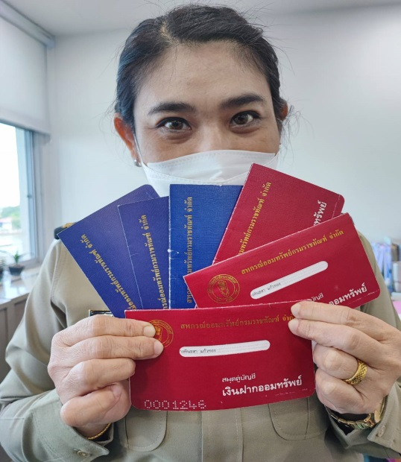
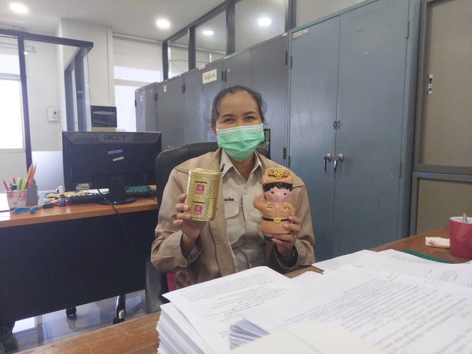
มีความจงรักภักดีต่อสถาบันพระมหากษัตริย์
และดำเนินชีวิตตามแนวทางเศรษฐกิจพอเพียง
วัตถุประสงค์ เพื่อส่งเสริมให้บุคลากรเป็นแบบอย่างที่ดี
ในการดำเนินการตามนโยบายต่างๆ และสามารถสร้างความเชื่อมั่นให้กับหน่วยงานอื่นๆ ปฏิบัติตามได้
ผลการดำเนินงาน ประชาสัมพันธ์ให้กับเจ้าหน้าที่ที่สนใจ
ในการดำเนินชีวิตตามหลักเศรษฐกิจพอเพียง
ด้วยการออมเงิน
ผลสำเร็จของการดำเนินงาน เจ้าหน้าที่กองทัณฑปฏิบัติ ร่วมกิจกรรมเจ้าหน้าที่ราชทัณฑ์รู้ออม และยังสามารถบริหารจัดการเงินออมของตนเองได้ดีขึ้น และมีเงินเก็บออมมากขึ้น
ปัจจัยที่ทำให้บรรลุเป้าหมาย เจ้าหน้าที่กองทัณฑปฏิบัติ
ทุกคนให้ความร่วมมือเป็นอย่างดี

Slide 10
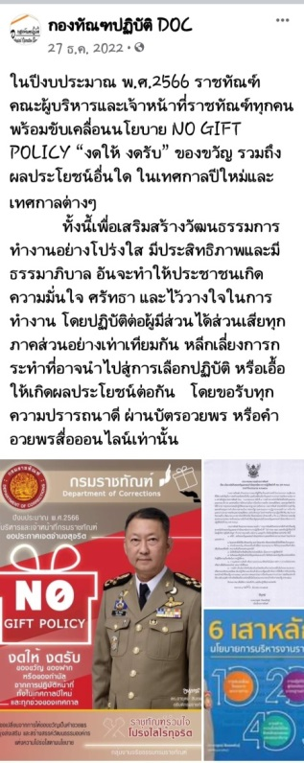
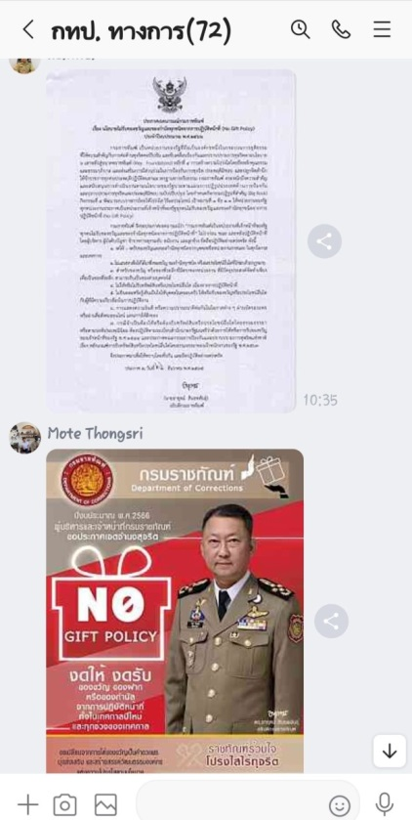
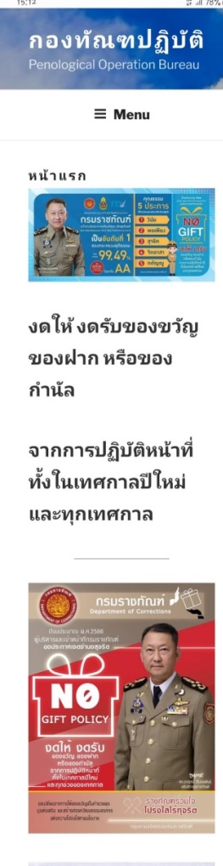

ปฏิบัติหน้าที่ด้วยความซื่อสัตย์สุจริต
วัตถุประสงค์ เพื่อส่งเสริมให้บุคลากรมีจิตสำนึก
และมีค่านิยมในการปฏิบัติราชการขององค์กรอย่าง
มีคุณภาพ มีคุณธรรม และความรับผิดชอบในการป้องกันการทุจริต ประพฤติมิชอบ
ผลการดำเนินงาน ประชาสัมพันธ์นโยบาย No Gift Policyเพื่อให้กับเจ้าหน้าที่ปฏิบัติตามนโยบายอย่างเคร่งครัด และเป็นไปในแนวทางเดียวกัน
ผลสำเร็จของการดำเนินงาน เจ้าหน้าที่กองทัณฑปฏิบัติ ยึดถือและปฏิบัติอย่างเคร่งครัด
ปัจจัยที่ทำให้บรรลุเป้าหมาย เจ้าหน้าที่กองทัณฑปฏิบัติ
ทุกคนให้ความร่วมมือเป็นอย่างดี

Slide 11
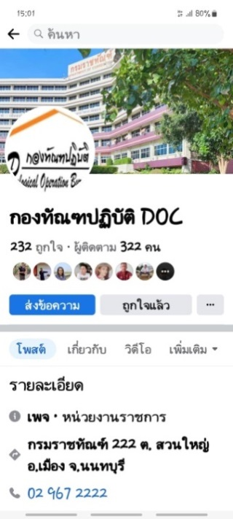

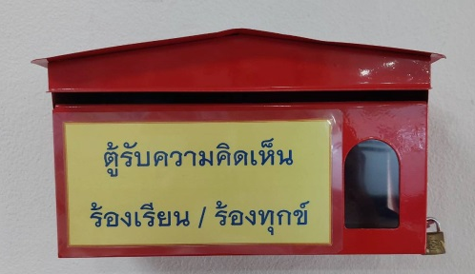
การจัดช่องทางรับเรื่องร้องเรียน/แจ้งเบาะแส/ความคิดเห็นและเผยแพร่ข้อมูลข่าวสาร
วัตถุประสงค์ เพื่อเปิดโอกาสให้เจ้าหน้าที่และประชาชน เข้าถึงการแสดงความคิดเห็น ข้อร้องเรียน แจ้งเบาะแส และเป็นการเผยแพร่ข้อมูลข่าวสารอย่างสะดวกรวดเร็ว
ผลการดำเนินงาน กองทัณฑปฏิบัติ ได้จัดทำช่องทางการแสดงความคิดเห็น ร้องเรียนหรือร้องทุกข์ และเผยแพร่ข้อมูลข่าวสาร เช่น เว็บไซต์กองทัณฑปฏิบัติ เพจเฟซบุ๊ก กองทัณฑปฏิบัติ DOC และตู้รับเรื่องร้องเรียน เจ้าหน้าที่และประชาชนทั่วไปสามารถแสดงความคิดเห็น ร้องเรียนหรือร้องทุกข์ได้อย่างสะดวก พร้อมทั้งเป็นการเผยแพร่ข้อมูลข่าวสารให้ได้ทราบ
ผลสำเร็จของการดำเนินงาน กองทัณฑปฏิบัติได้จัดช่องทางการรับเรื่องต่างๆ และเผยแพร่ข้อมูลข่าวสาร เช่น เว็บไซต์กองทัณฑปฏิบัติ เพจเฟซบุ๊ก กองทัณฑปฏิบัติ DOC และตู้รับเรื่องร้องเรียน
ปัจจัยที่ทำให้บรรลุเป้าหมาย เจ้าหน้าที่กองทัณฑปฏิบัติ
ทุกคนให้ความร่วมมือเป็นอย่างดี

Slide 12
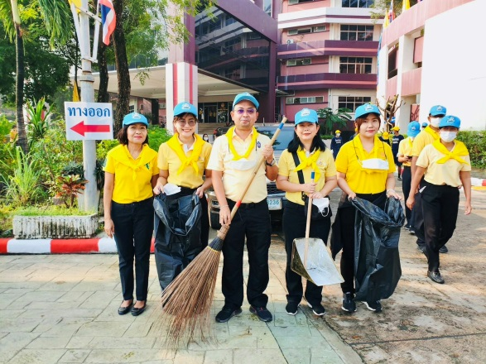
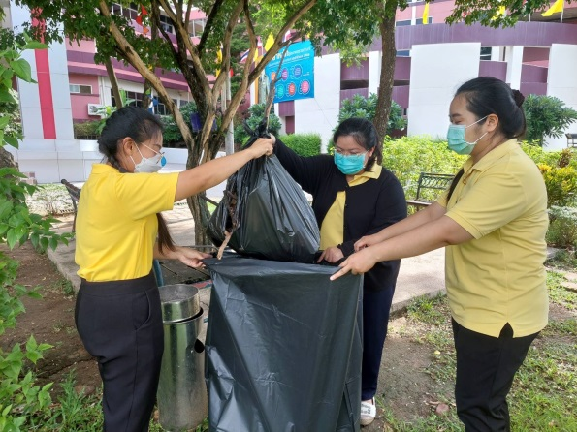
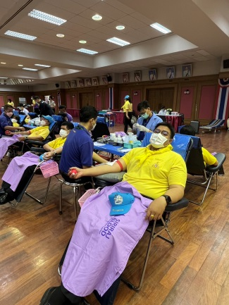
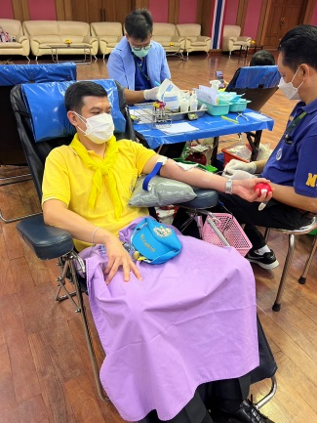
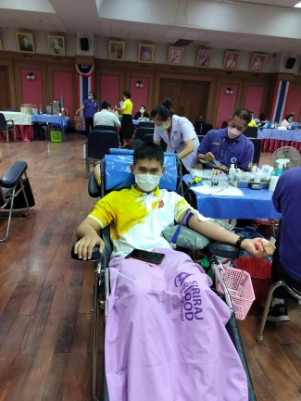
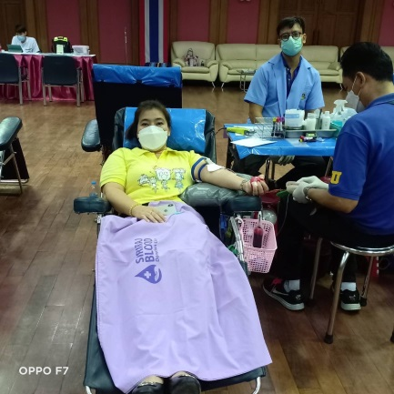
จิตอาสาช่วยเหลือสังคมบำเพ็ญประโยชน์ตามโอกาสต่างๆ
วัตถุประสงค์ เพื่อส่งเสริมให้บุคลากรมีความเอื้อเฟื้อ
เผื่อแผ่ และทำเพื่อประโยชน์ส่วนรวม รู้จักการให้
และไม่เห็นแก่ประโยชน์ส่วนตน
ผลการดำเนินงาน จัดรายชื่อเจ้าหน้าที่เพื่อเข้าร่วมกิจกรรมจิตอาสา ประชาสัมพันธ์ให้กับเจ้าหน้าที่ที่สนใจในการร่วมกิจกรรมจิตอาสา และกิจกรรมจิตอาสาบริจาคโลหิตตามโอกาสต่างๆ
ผลสำเร็จของการดำเนินงาน เจ้าหน้าที่กองทัณฑปฏิบัติ เข้าร่วมกิจกรรมจิตอาสา และบริจาคโลหิต เพื่อถวายเป็นพระราชกุศล เป็นการแสดงออกถึงความจงรักภักดีต่อสถาบันพระมหากษัตริย์
ปัจจัยที่ทำให้บรรลุเป้าหมาย เจ้าหน้าที่กองทัณฑปฏิบัติ
ทุกคนให้ความร่วมมือเป็นอย่างดี

Slide 13
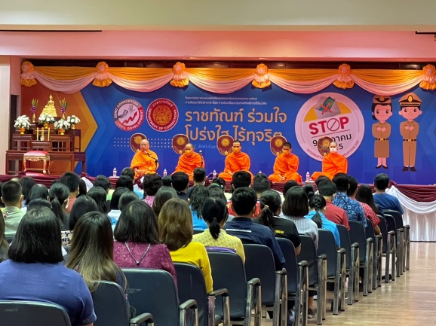
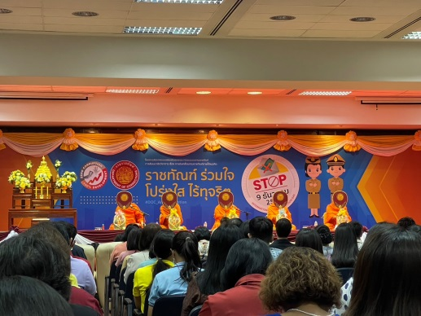
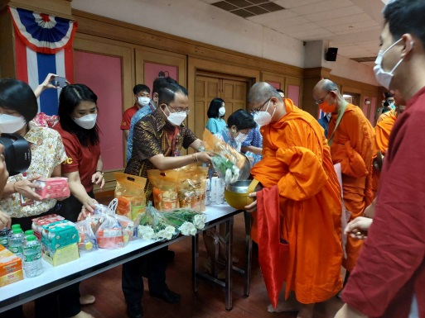
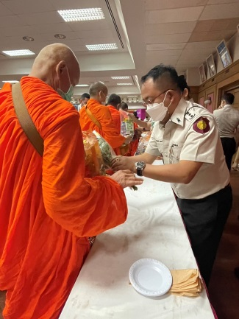
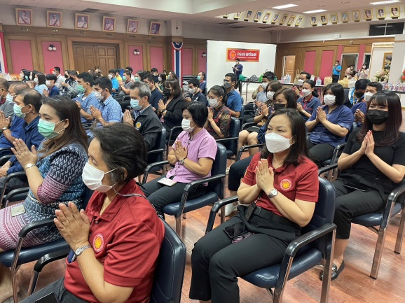
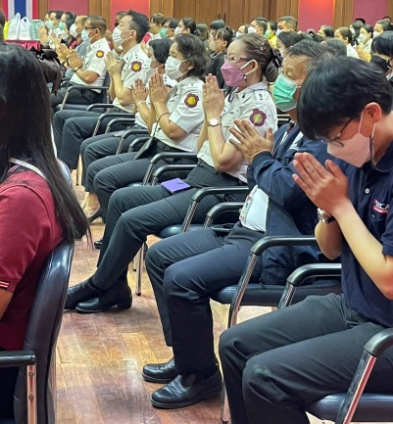
ร่วมฟังเทศนและเสวนาธรรม
วัตถุประสงค์ เพื่อส่งเสริมให้บุคลากรมีคุณธรรมจริยธรรม และตะหนักถึงความสำคัญทางพุทธศาสนา
ผลการดำเนินงาน จัดรายชื่อเจ้าหน้าที่เพื่อเข้าร่วมกิจกรรมทำบุญตักบาตรประจำเดือน ประชาสัมพันธ์ให้กับเจ้าหน้าที่ที่สนใจในการร่วมกิจกรรมทำบุญตักบาตร
ผลสำเร็จของการดำเนินงาน เจ้าหน้าที่กองทัณฑปฏิบัติ เข้าร่วมกิจกรรมทำบุญตักบาตรเป็นประจำทุกเดือน
ปัจจัยที่ทำให้บรรลุเป้าหมาย เจ้าหน้าที่กองทัณฑปฏิบัติ
ทุกคนให้ความร่วมมือเป็นอย่างดี

Slide 14
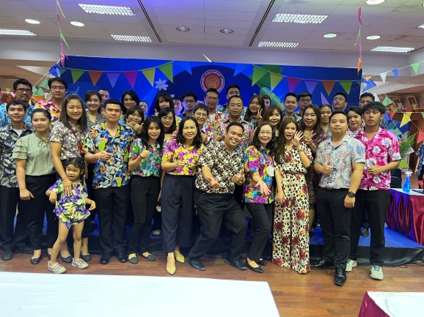
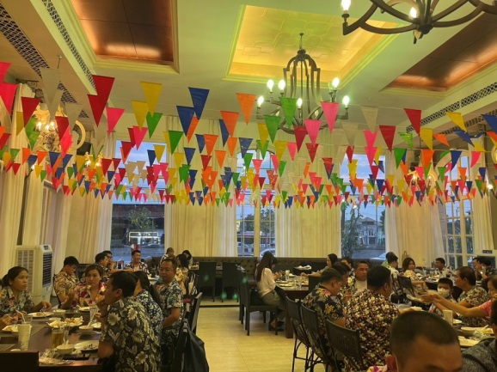
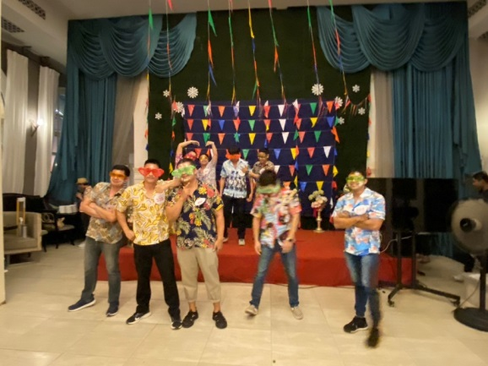
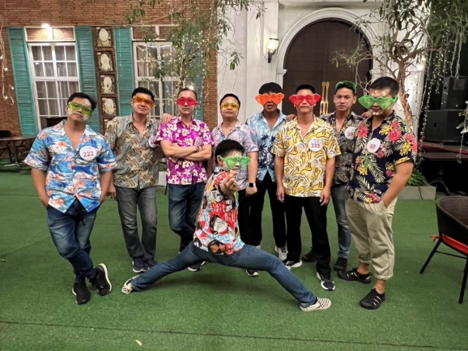
มีความรักสามัคคีภายในองค์กร
วัตถุประสงค์ เพื่อส่งเสริมให้บุคลากรมีวัฒนธรรมองค์กร
ที่แข็งแกร่ง และส่งเสริมสภาพแวดล้อมการทำงานรู้สึก
มีความสนุกกับสถานที่ทำงานในทุกวัน ส่งผลให้การทำงาน
มีประสิทธิภาพมากขึ้น
ผลการดำเนินงาน กองทัณฑปฏิบัติได้จัดกิจกรรม
สันทนาการเพื่อสร้างความรัก ความสามัคคีภายในองค์กร
ผลสำเร็จของการดำเนินงาน เจ้าหน้าที่กองทัณฑปฏิบัติ เข้าร่วมกิจกรรมสันทนาการ เป็นไปด้วยความเรียบร้อย ก่อให้เกิดความสามัคคีกันภายในองค์กร
ปัจจัยที่ทำให้บรรลุเป้าหมาย เจ้าหน้าที่กองทัณฑปฏิบัติ
ทุกคนให้ความร่วมมือเป็นอย่างดี

Slide 15
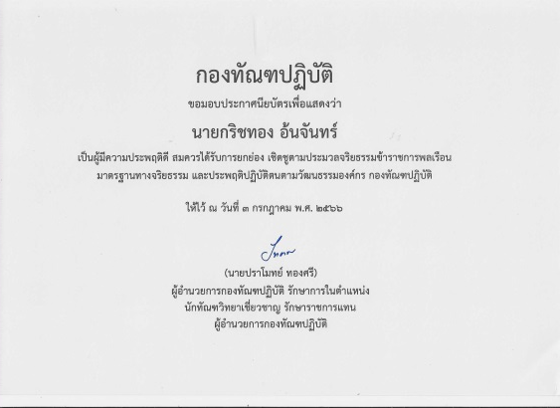
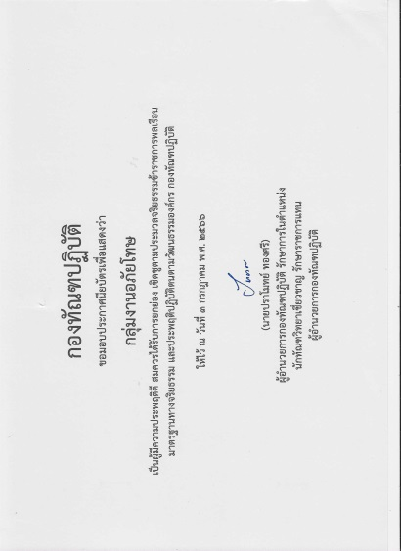
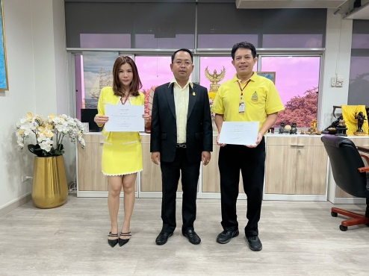
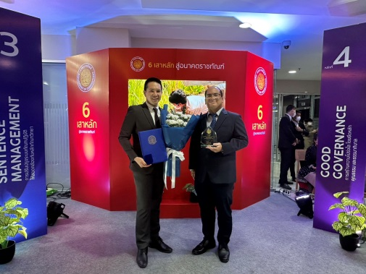
การสร้างวัฒนธรรมองค์กร
วัตถุประสงค์ เพื่อเป็นการสร้างขวัญ และกำลังใจให้กับบุคลากรให้ปฏิบัติหน้าที่ให้เป็นไปในแนวทางเดียวกัน
ผลการดำเนินงาน กองทัณฑปฏิบัติได้มอบประกาศนียบัตรการยกย่องเชิดชูบุคลากรและหน่วยงานที่มีคุณธรรม
หรือทำความดีจนเป็นแบบอย่างได้ เพื่อสร้างขวัญกำลังใจให้เจ้าหน้าที่ประพฤติปฏิบัติไปในแนวทางเดียวกัน
ผลสำเร็จของการดำเนินงาน เจ้าหน้าทีกองทัณฑปฏิบัติยึดถือเป็นแบบอย่าง และปฏิบัติหน้าที่ไปในแนวทางเดียวกัน
ปัจจัยที่ทำให้บรรลุเป้าหมาย เจ้าหน้าที่กองทัณฑปฏิบัติ
ทุกคนให้ความร่วมมือเป็นอย่างดี

Slide 16
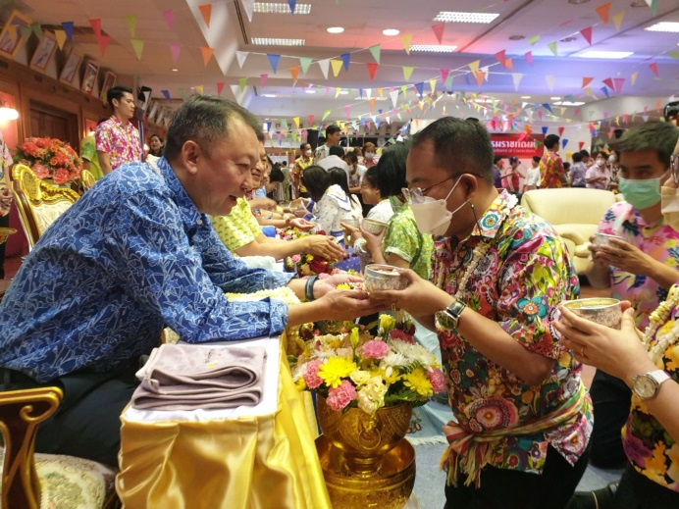
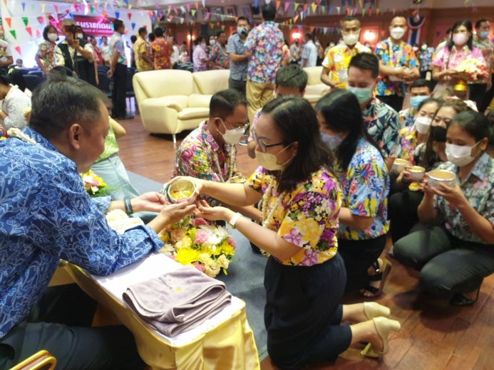
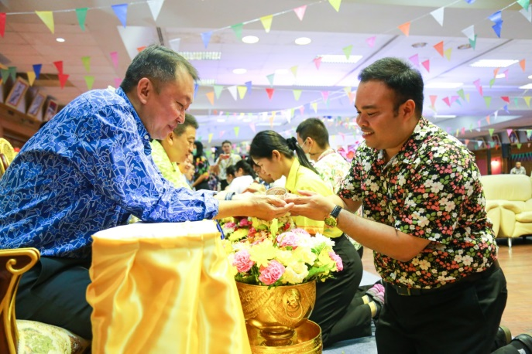
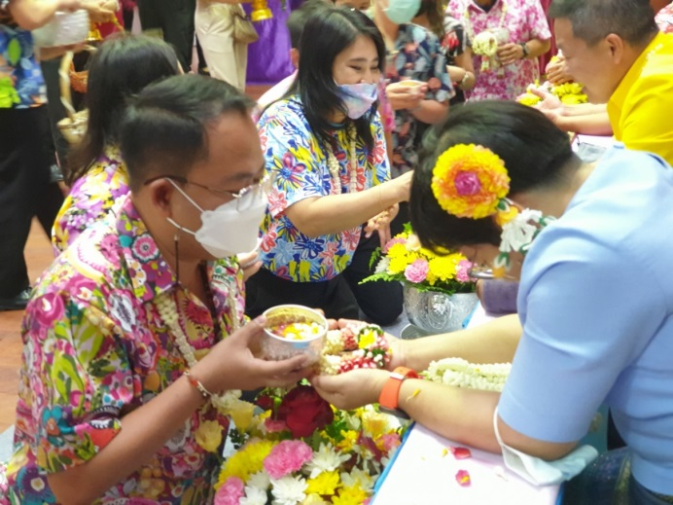
การร่วมแสดงความยินดีและขอพรผู้ใหญ่หรือผู้บังคับบัญชาตามเทศกาลหรือโอกาส
วัตถุประสงค์ เพื่อความเป็นสิริมงคลกับบุคลากร
และแสดงออกถึงความเคารพต่อผู้ใหญ่หรือผู้บังคับบัญชา
ผลการดำเนินงาน เจ้าหน้าที่กองทัณฑปฏิบัติ
เข้าร่วมพิธีรดน้ำดำหัวผู้ใหญ่ เพื่อเป็นการแสดงความเคารพ
ต่อผู้ใหญ่ พร้อมทั้งรับคำอวยพรเพื่อความเป็นสิริมงคลของชีวิต เนื่องในประเพณีสงกรานต์
ผลสำเร็จของการดำเนินงาน เจ้าหน้าที่กองทัณฑปฏิบัติ
เข้าร่วมพิธีรดน้ำดำหัวผู้ใหญ่ และรับคำอวยพร
เพื่อความเป็นสิริมงคลของชีวิต และสามารถนำไป
ประพฤติปฏิบัติในชีวิตประจำวันได้
ปัจจัยที่ทำให้บรรลุเป้าหมาย เจ้าหน้าที่กองทัณฑปฏิบัติ
ทุกคนให้ความร่วมมือเป็นอย่างดี

